Slide 1
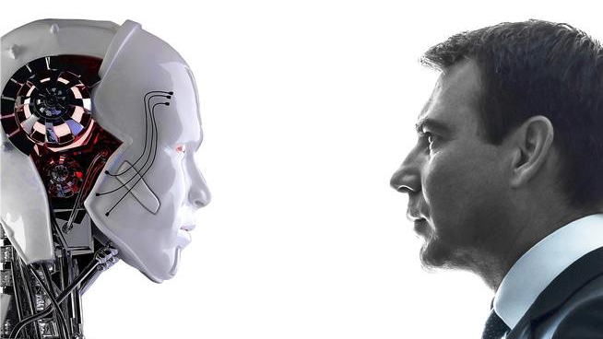
Bot vs Human
Анна Корзанова

Slide 2

Актуальность задачи
Обнаружение ботов – одна из самых востребованных задач в отделах безопасности коммерческих компаний и правоохранительных органах.
Вмешательства в исход избирательных компаний, распространение теорий заговора и манипуляции с фондовыми биржами происходят с использованием ботов.
МО является одним из способов обнаружения ботов

Slide 3

Сложности

Slide 4

Проблемы, с которыми сталкиваются специалисты
Маскировка ботов
Проблема лингвистической и поведенческой универсальности
Ограниченность доступа к данным
Плохое качество датасетов
Проблема обнаружения группы ботов

Slide 5

Вредоносные боты
Мошенничество (угроза конфиденциальности)
Продвижение зловредной и нецензурной информации.
a) Угроза целостности сообщества
b) Угроза доступности (широкому кругу пользователей)
Манипуляция рейтингами
Главная задача бота для достижения цели – притворятся реальными людьми, т.к. это ключ к доверию пользователей

Slide 6

Классификация ботов
По качеству - Low, Middle, High
По задаче - Лайки, набор друзей, комментарии
Скорость

Slide 7
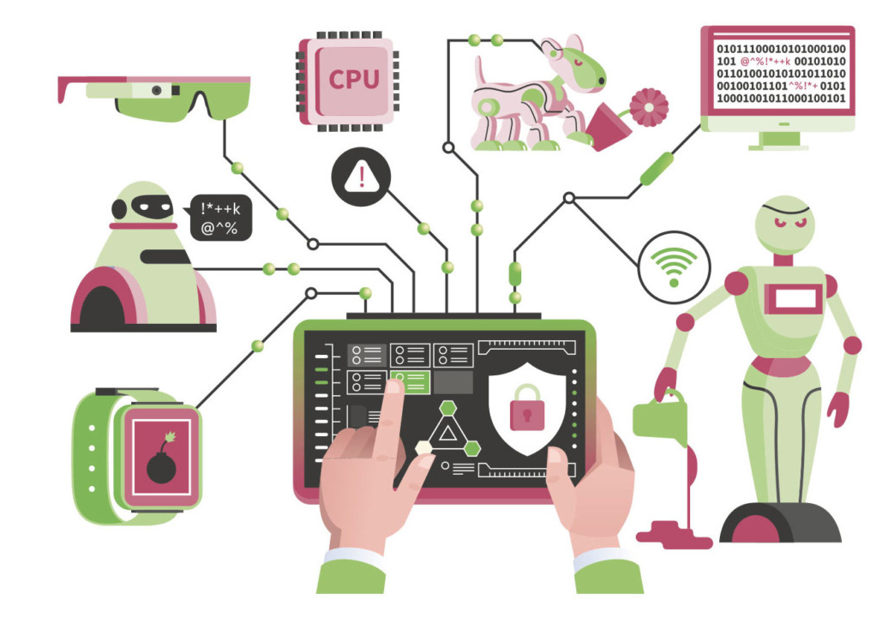
Управление ботами
Программа – действия ботов происходят в автоматическом режиме по алгоритмам
Оператор – управляется вручную. Обычно для задач, которые невозможно осуществлять в автоматическом режиме.
Платформа по обмену – управляется реальными пользователями, согласившимися осуществить некие действия за деньги.
Фабрика троллей – агентства, нанимающие на работу профессионалов (их деятельность не публична, поэтому их услуги сложно найти в открытом доступе)

Slide 8
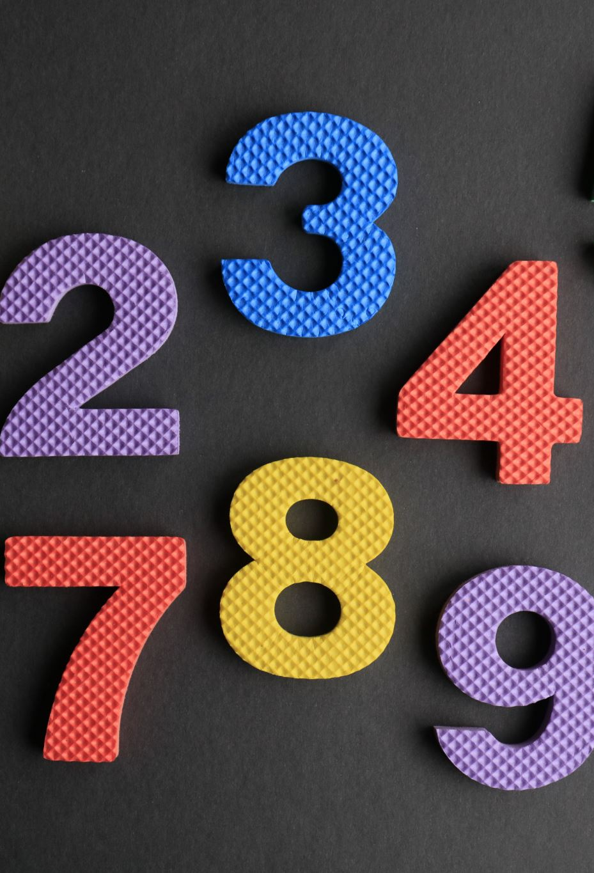
Данные для исследования
Датасет с Kaggle c данными о примерно 65000 аккаунтов сети Instagram
17 Признаков для обучения модели:
Количество публикаций
Количество подписок
Количество подписчиков
Количество символов в биографии пользователя
Наличие фотографий (0 – нет, 1 – есть)
Среднее число ключевых слов в хэштэгах для продвижения аккаунта (repost, mention, quiz и т.д.)
Среднее число ключевых слов в хэштэгах для привлечения подписчиков (follow, like и т.д.)
и др.

Slide 9
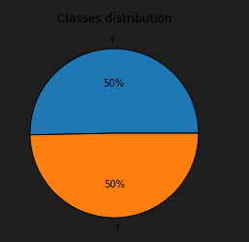
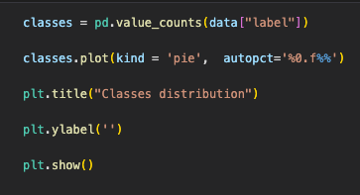
Распределение классов

Slide 10
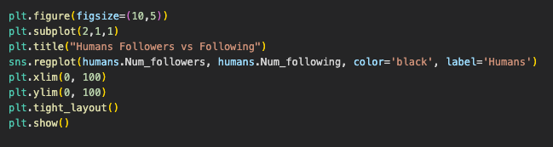
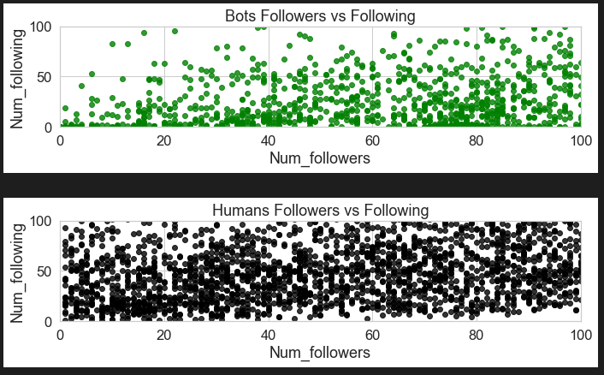
Поиск аномалии

Slide 11
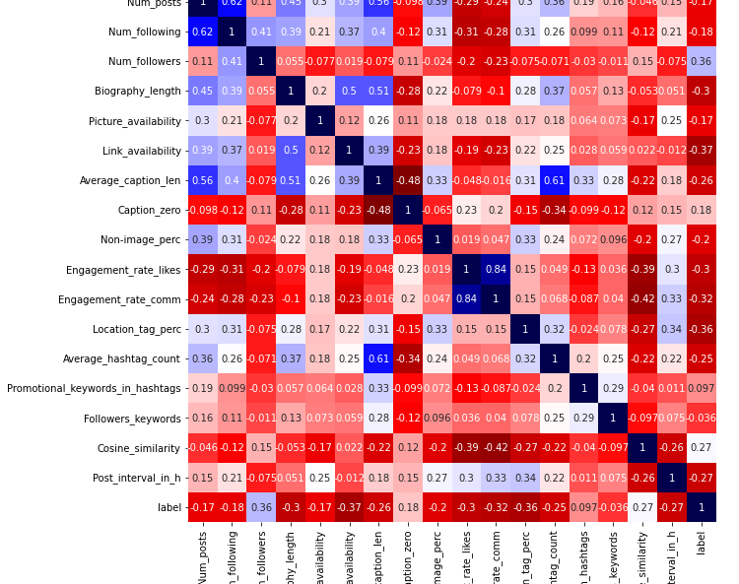
Корреляция признаков

Slide 12
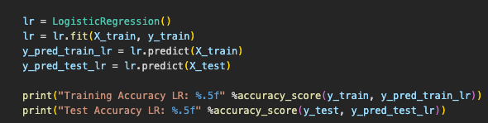
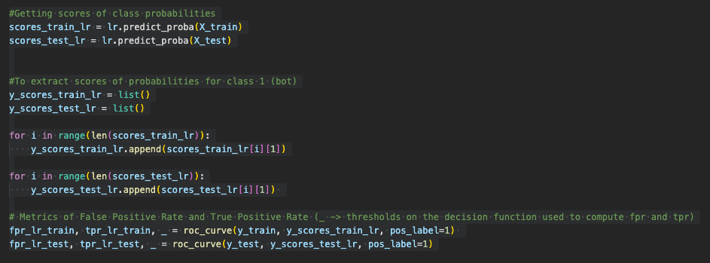

Slide 13
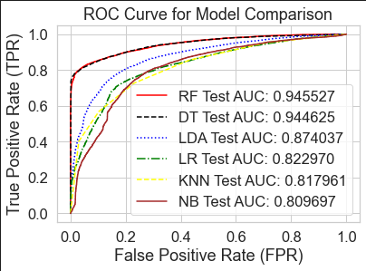
Качество работы алгоритмов

Slide 14
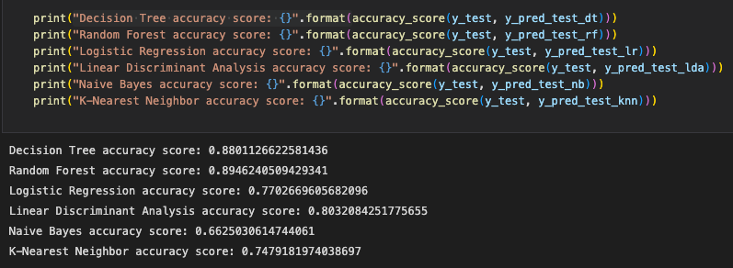
Оценка модели Количество правильных предсказаний

Slide 15
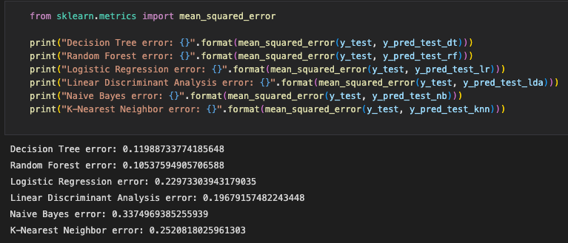
Близость модели к реальным данным

Slide 16

Визуализация в R

Slide 17
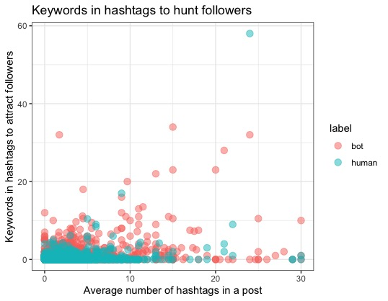
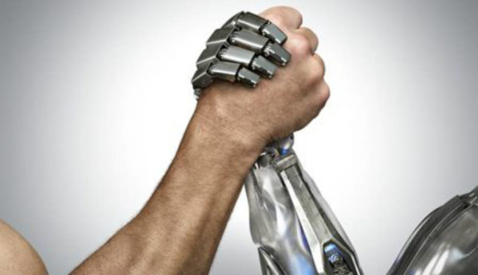
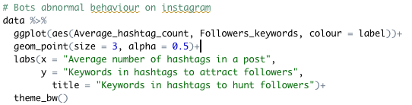

Slide 18
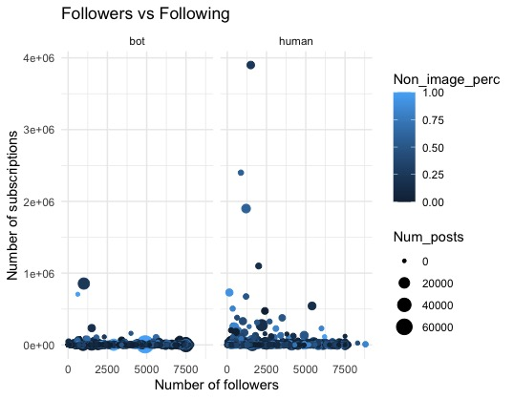
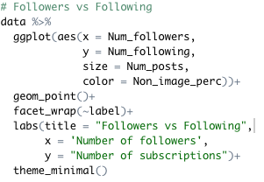

Slide 19

Закон Бенфорда

Slide 20
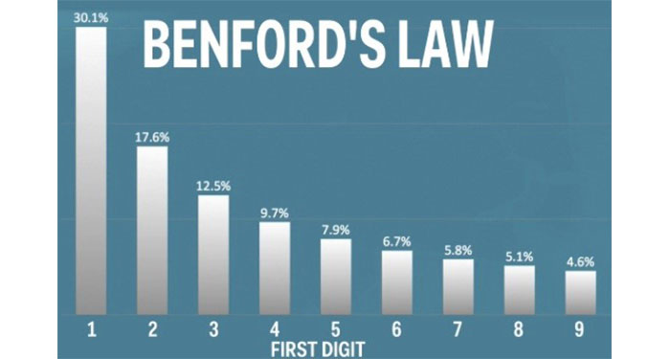
Закон первой цифры
Закон Бенфорда гласит, что в таблицах чисел, основанных на данных источников из реальной жизни, цифра 1 на первом месте встречается гораздо чаще, чем все остальные (приблизительно в 30% случаев), а также вероятность того, что цифра будет стоять на первом месте в числе тем больше, чем меньше цифра.

Slide 21

Тесты Digital Analysis
Существует порядка 10 тестов. В своем анализе я использовала 3:
1) Анализ частоты первой цифры
2) Анализ первой пары цифр
3) Анализ дублей

Slide 22
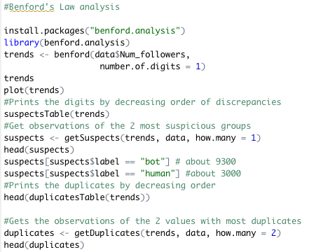
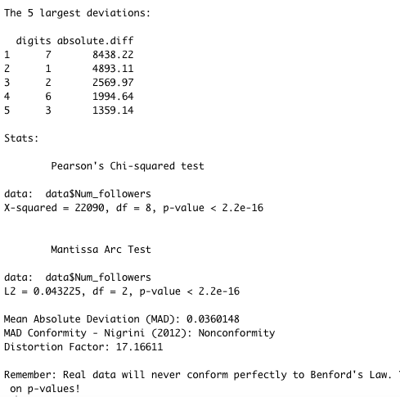

Slide 23
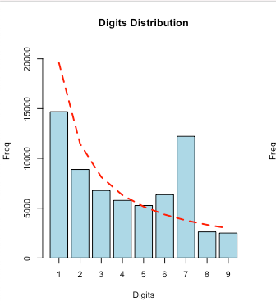

Slide 24
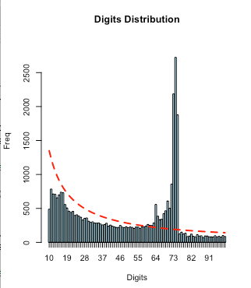
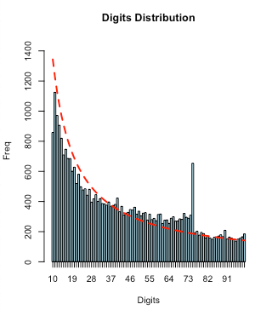
Согласование с законом Бенфорда по первым двум цифрам
Боты
Люди

Slide 25
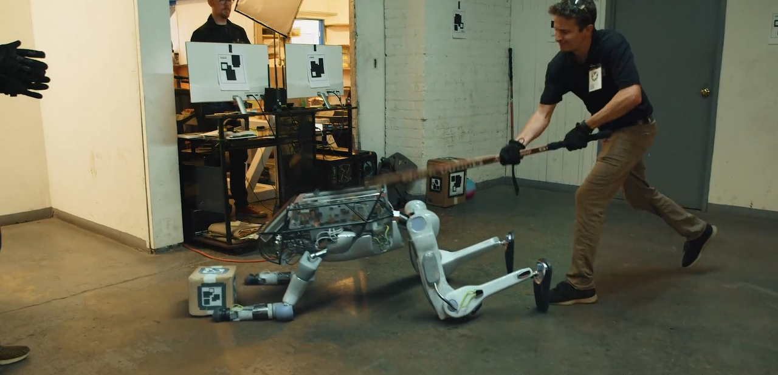
Game Over

